Slide 1
1.1 什么是信息隐藏
01
1.2 信息隐藏的历史回顾
1.3 分类和发展现状
第1章 概论
1.4 信息隐藏算法性能指标
1.5 可视密码学与信息分存
1.6 叠像术

Slide 2

信息隐藏的历史回顾

Slide 3
信息隐藏的历史回顾
技术性的隐写术
语言学中的隐写术
保护版权的隐写术

Slide 4
保护版权的隐写术

Slide 5
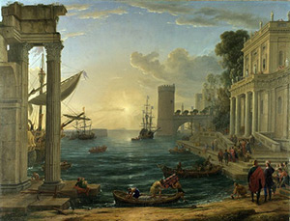
1
核对校验图 （作品的摘要）
Lorrain(1600-1682)是17世纪一个很有名的风景画家，当时出现了很多对他的画的模仿和冒充，由于当时还没有相关的版权保护的法律，他就使用了一种方法来保护他的画的版权。
他自己创作了一本称为《Liber Veritatis》的书，这是一本写生形式的素描集。他创作这本书的目的是为了保护自己的画免遭伪造。一个细心的观察者根据这本书仔细对照后就能判定一幅给定的油画是不是赝品。

Slide 6

2
纸张中的水印
水印是从特定
角度观察时才显现的纸张上的图案，主要用于防伪。
在造纸过程中，
使用模具改变纸浆密度而形成的图案，称为水印。因为印记是在纸浆还在水中时制作的，故而称为水印。

Slide 7

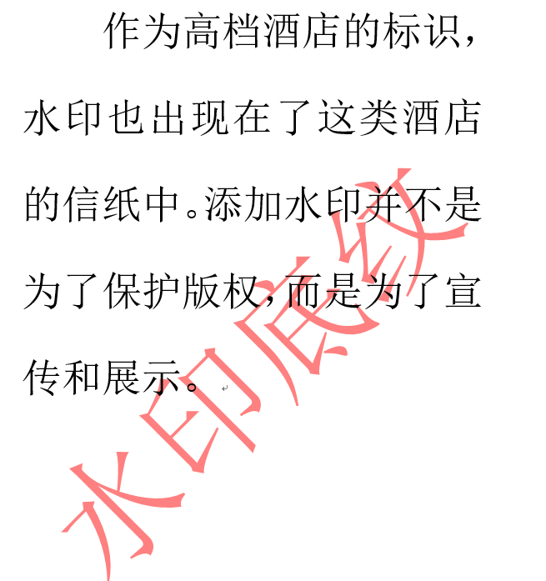
酒店信签纸中的水印
随着技术的进展，
人们可以在纸张中加入水印。一些高级酒店成为首批使用者之一。这些酒店会提含有酒店标识的信签纸，彰显酒店的服务和档次。

Slide 8
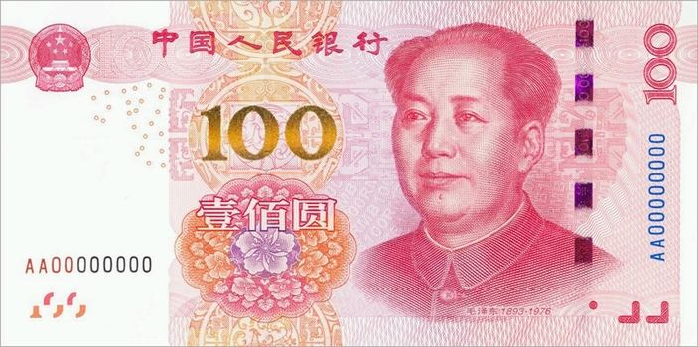
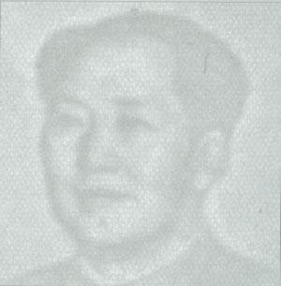
3
纸币中的水印
演示，纸币中的“秘密”
位于票面正面左侧空白处，迎光透视，可见与主景图像相同、立体感很强的毛泽东头像水印。
固定头像水印

Slide 9
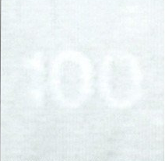
3
纸币中的水印
演示，纸币中的“秘密”
位于正面双色异形横号码下方，迎光透视，可以看到透光性很强的水印“100”字样。
白水印

Slide 10
信息安全斗争的技术和艺术
思源黑体 CN Heavy
一级标题：
二级标题：
5
信息隐藏技术和密码技术的区别
思源黑体 CN Heavy
数字 英文
Times New Roman (正文)

Slide 11
PS:内容可编辑范围
在异形框内

